Slide 1

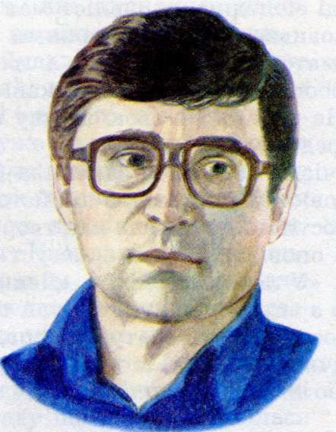

МУЗИКА ПОЕТИЧНОГО СЛОВА
ЄВГЕН ГУЦАЛО
(1937–1995)
СЕЗЬКО ТЕТЯНА АНАТОЛІЇВНА,
УЧИТЕЛЬ УКРАЇНСЬКОЇ МОВИ ТА ЛІТЕРАТУРИ
ВИЩОЇ КВАЛІФІКАЦІЙНОЇ КАТЕГОРІЇ,
З ПЕДАГОГІЧНИМ ЗВАННЯМ»УЧИТЕЛЬ-МЕТОДИСТ»

Slide 2

Євген Гуцало народився на Вінниччині в учительській сім’ї: батько викладав українську мову
й літературу, мама — хімію та біологію. Ось звідки в Євгена
була така любов і до мови, і до природи. Коли хлопчику було
чотири роки, розпочалася Друга світова війна, яка не могла не позначитися в майбутньому на творчості письменника.

Slide 3
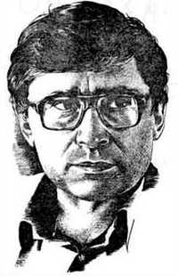
Талант до слова в Євгена проявився рано. Якось треба було написати твір на вільну тему, і він залюбки це зробив. Проте коли тато прочитав його роботу, то присоромив сина перед усім класом, запитавши: «Звідки списав?»
Перші вірші й оповідання почав писати ще в школі, багато з них надсилав у різні журнали й газети, проте завжди приходила негативна відповідь. Хлопець не опускав рук, твердо вирішивши стати журналістом. Поїхав вступати до Київського університету, усі іспити склав на п’ятірки (тоді була п’ятибальна система оцінювання), а останній — на чотири. Цього виявилося замало, адже на одне місце тоді претендувало аж п’ятнадцять осіб! Євген усе одно не здавався —­і через рік став студентом Ніжинського педінституту.

Slide 4

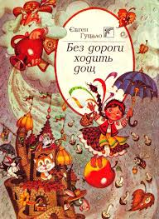

З 1961 року, Євген Гуцало працював у редакціях газет на Вінниччині, Львівщині, Чернігівщині.
В 1962 році вийшла друком перша його повноцінна — збірка оповідань «Люди серед людей» Як наслідок, плідний вінницький літератор Євген Гуцало ввійшов до плеяди українських письменників-шістдесятників.
Поважну частку творчого доробку письменника становлять твори для дітей: «Олень Август» (1965), «З горіха зерня» (1969), «Дениско» (1973), «Саййора» (1980), «Пролетіли коні» (1984). Дві останні книжки удостоєні Шевченківської премії.
4 липня 1995 року, на 58 році життя, не стало українського письменника-сподвижника Євгена Гуцала.

Slide 5

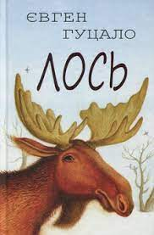

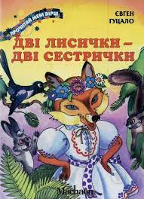
Відзнаки за творчу працю
Літературна премія імені Юрія Яновського (1982) — за збірники оповідань «Орлами орано», «Що ми знаємо про любов», «Полювання з гончим псом» и «Оповідання з Тернівки»;
Державна премія України ім. Т.Г.Шевченка (1985) — за дитячі збірки «Саййора», «Пролетіли коні» ;
Міжнародна премія фундації О. і Т. Антоновичів (1995) — за роман-трилогію «Позичений чоловік»;
Премія ім. Івана Огієнка (1995) — за публіцистичну книжку «Ментальність орди».

Slide 6
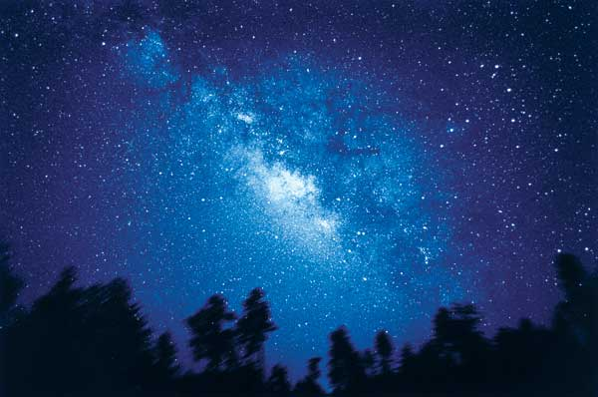
ЗІРКА
Із коромислом по воду
аж до моря зірка ходить.
Коли зірка йде по воду —
весело сміється,
коли зірка йде з водою —
срібло з відер ллється.
Срібна зірка йде з водою,
срібні в зірки руки,
ллється чисте срібло з відер
на ліси та луки.
Ллється чисте срібло з відер
на маки й калину,
на заквітчану у місяць
срібну Україну.

Slide 7
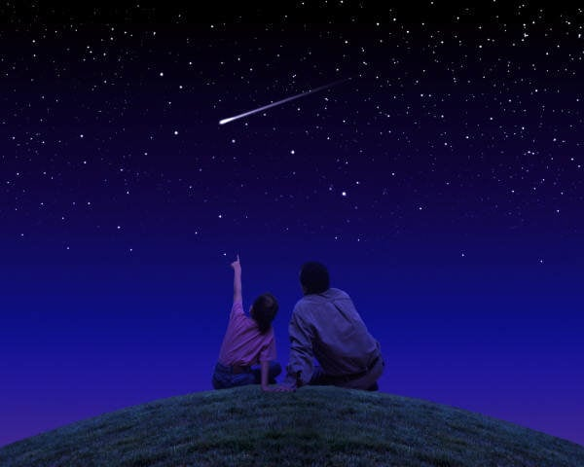
Євген Гуцало “Зірка” аналіз вірша
Тема: зображення зіркової ходи небосхилом.
Ідея: захоплення зіркою як джерелом радості та позитиву.
Основна думка: демонстрування краси срібної зірки та нічної природи рідної батьківщини.
Жанр: пейзажна лірика.
Зорові образи: море, зірка, ліси, луки, місяць, відро, коромисло
Слухові образи: сміх, ллється срібло з відер

Slide 8
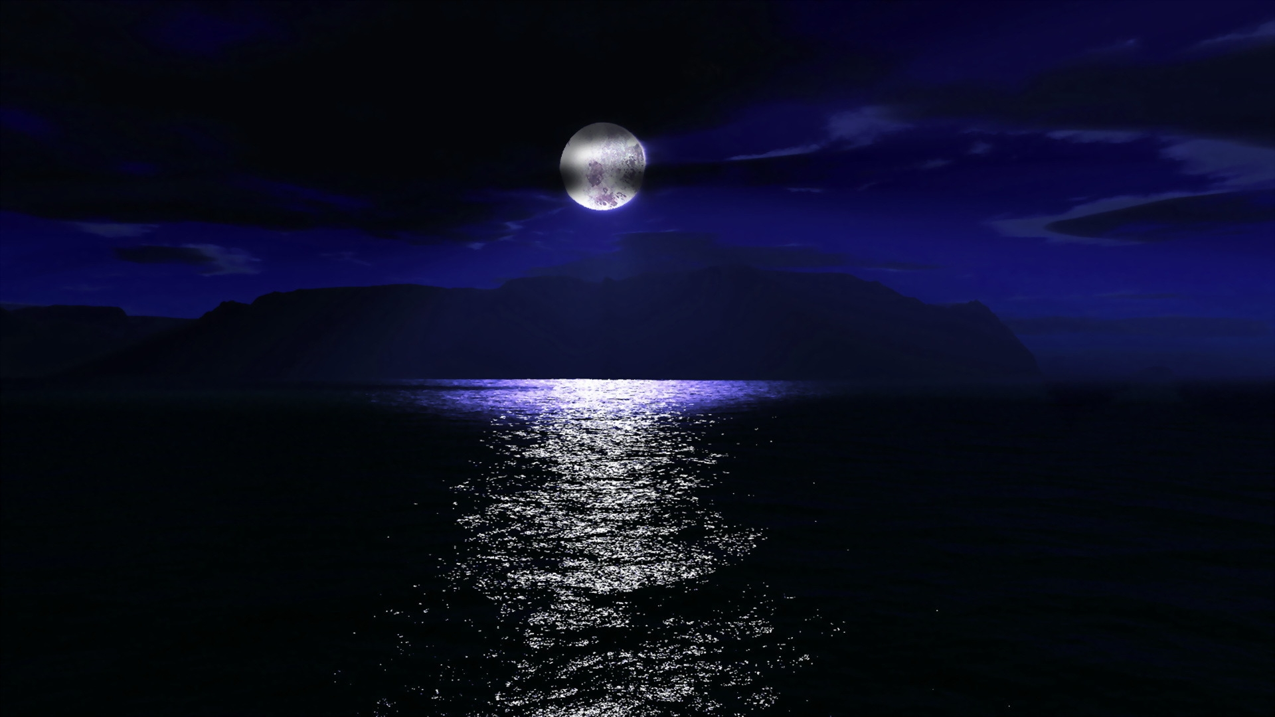
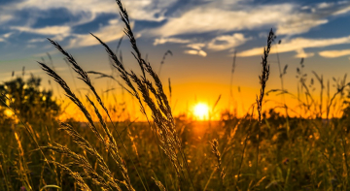
ЧАРІВНИКИ
Ніч — велика чарівниця!
Зчарувала звіра, птицю,
зчарувала всіх людей —
не побачиш їх ніде.
Не побачиш вітра в полі,
ні тополю на роздоллі,
ні метелика, ні бджілку,
ні в цвіту вишневу гілку…
Ранок — все відчарував:
сині квіти поміж трав,
і метелика, і бджілку,
і в цвіту вишневу гілку,
і баского вітра в полі,
і тополю на роздоллі,
всіх людей,
і звіра,
й птицю!..
Ніч — велика чарівниця,
та ще більший чарівник
ранок — щирий трудівник,
що і сам трудитись звик,
що до праці всіх розбудить,
хай то птиці, звірі, люди…
Два оці чарівники
в світі цім живуть віки.

Slide 9
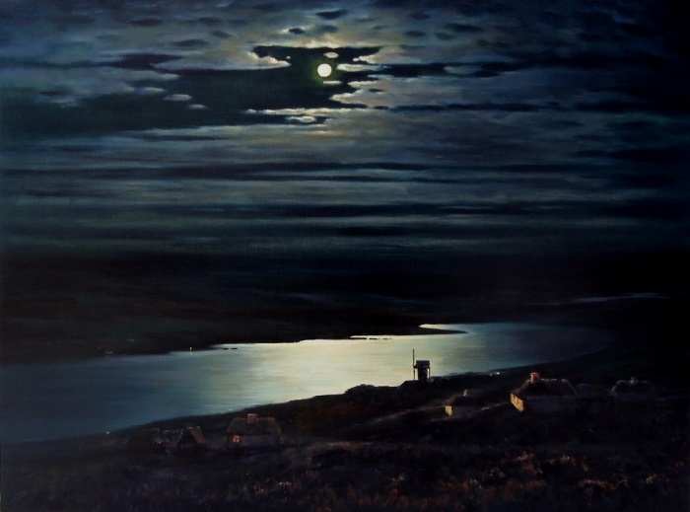
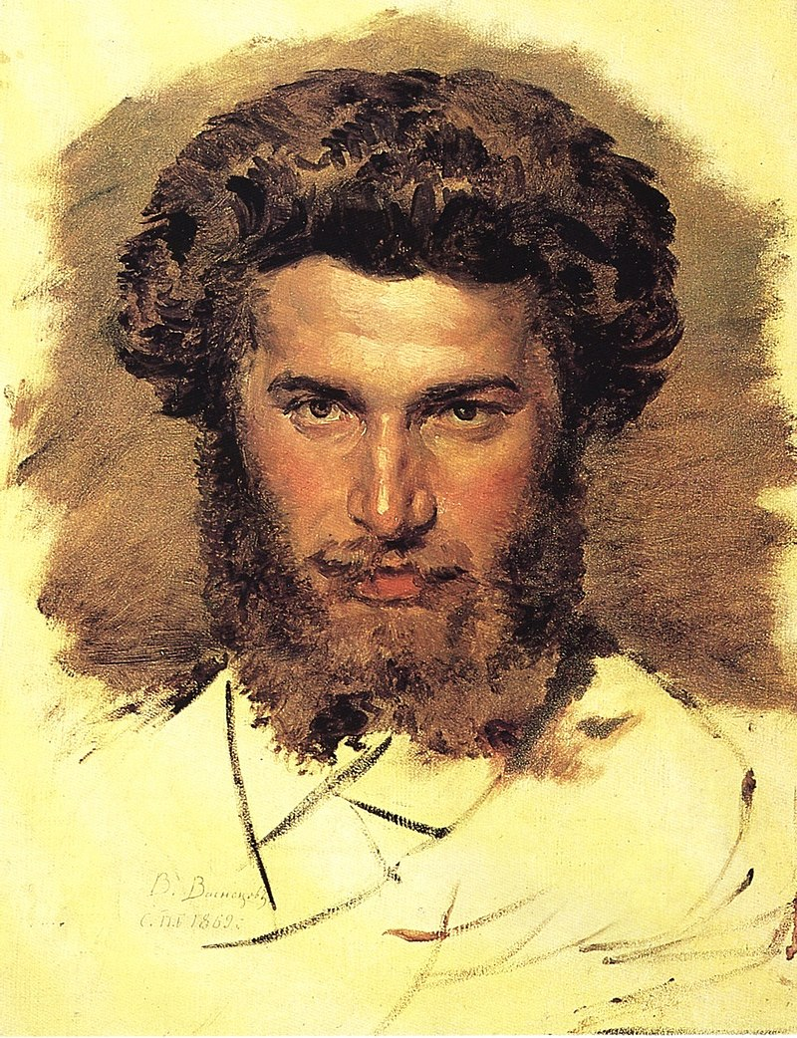
ПОРІВНЯЙМО
«Місячна ніч на Дніпрі» — картина українського художника Архипа Івановича Куїнджі, написана та вперше показана публіці в 1880 році.
У 1880 році картина «Місячна ніч на Дніпрі» була виставлена в Санкт-Петербурзі, причому вона була єдиною картиною, що склала виставку.
Не будучи повністю упевненим в успіху, Куїнджі Архип Іванович запрошував у свою майстерню друзів та кореспондентів для того, щоб перевірити на них силу впливу полотна. Ще до закінчення роботи майстерню відвідували такі відомі люди як Тургенєв Іван Сергійович, Полонський Яків Петрович, Крамськой Іван Миколайович, Менделєєв Дмитро Іванович.
Щоб побачити полотно, люди шикувалися в чергу. Багато відвідувачів приходили декілька разів, їх приваблювала незвичайна реалістичність світла на картині, також висловлювалися припущення про незвичайні кольори, використані художником. Є свідчення, що окремі відвідувачі навіть заглядали за картину, намагаючись з'ясувати, чи немає там лампи.На картині зображено берег Дніпра. Лінія горизонту сильно опущена вниз, за рахунок чого більшу площу картини займає небо. Світіння місяця відбивається в річці.

Slide 10
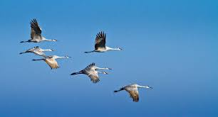
«ЖУРАВЛІ ВИСОКІ ПРОЛІТАЮТЬ...»
Журавлі високі пролітають,
ледве видно птахів із землі.
Журавлів я з вирію стрічаю
і прошу перо у журавлів.
Ставши над Дніпром зеленооким,
ставши над усміхненим Дніпром,
я прошу перо у них високе,
піднебесне в них прошу перо.
Хай з небес перо високе кинуть,
хай мене благословлять крилом,
щоб писалось слово журавлине
журавлиним з вирію пером.
Щоб воно до вирію літало,
журавлиний звідало політ,
та завжди із вирію вертало
до святої отчої землі…

Slide 11
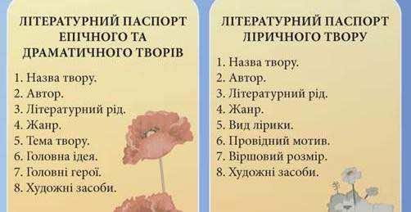
ПАМ’ЯТКА
Літературний паспорт твору
Автор твору
Назва твору
Рік видання (або написання)
Жанр (ЛІРИКА)
Вид лірики (вірш)
Тема
Провідний мотив (або основна думка)
Художні засоби (епітети, метафори, персрніфікація тощо)

Slide 12

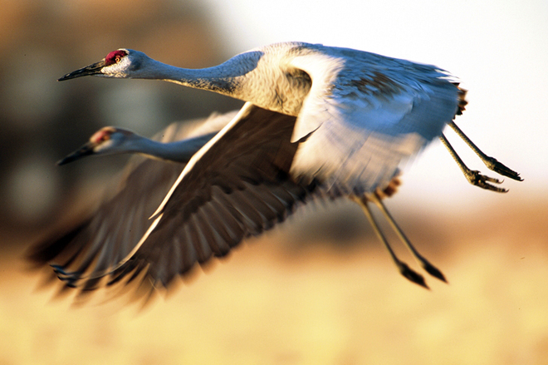
ДЛЯ ДОВІДКИ.
Перо — символ письменника, а журавлі —– символ України і любові до рідної землі.
Д.З. Самостійно записати паспорт поезії «ЖУРАВЛІ ВИСОКІ ПРОЛІТАЮТЬ...» (с.134) Записати у зошиті.

